Slide 1


Slide 2
本章内容
4.1 *波动方程
4.2 电磁场的位函数
4.3 电磁能量守恒定律S
4.4 惟一性定理
4.5 *时谐电磁场

Slide 3
视频观看https://www.icourse163.org/course/XMU-1205809804?utm_campaign=share&utm_medium=androidShare&utm_source=
4.1 波动方程

Slide 4
4.1 波动方程
问题的提出
麦克斯韦方程 —— 一阶矢量微分方程组，描述电场与磁场
间的相互作用关系。
波动方程 —— 二阶矢量微分方程，揭示电磁场的波动性。
麦克斯韦方程组 波动方程。
无源区的波动方程
在无源空间中，设媒质是线性、各向同性且无损耗的均匀媒质，则有
电磁波动方程

Slide 5
推证
同理可得
问题
若为有源空间，结果如何？
若为导电媒质，结果如何？

Slide 6
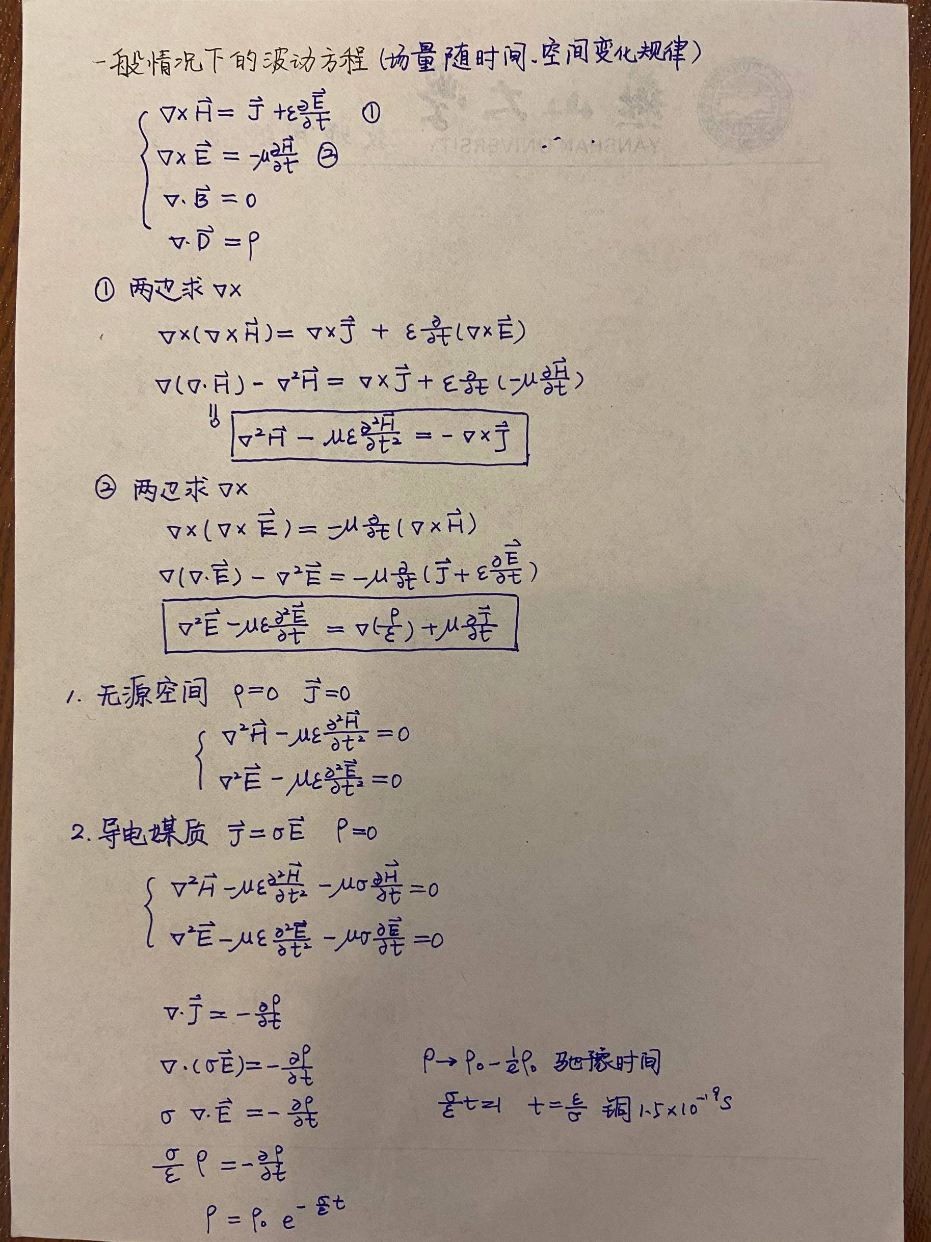

Slide 8
4.2 电磁场的位函数
讨论内容
位函数的定义
位函数的性质
位函数的规范条件
位函数的微分方程

Slide 9
引入位函数的意义
引入位函数来描述时变电磁场，使一些问题的分析得到简化。
位函数的定义

Slide 10
位函数的不确定性
满足下列变换关系的两组位函数 和 能描述同一个电磁场问题。
为任意可微函数
即
也就是说，对一给定的电磁场可用不同的位函数来描述。
不同位函数之间的上述变换称为规范变换。
原因：未规定 的散度。

Slide 11
位函数的规范条件
造成位函数的不确定性的原因就是没有规定 的散度。利用位函数的不确定性，可通过规定 的散度使位函数满足的方程得以简化。
在电磁理论中，通常采用洛仑兹条件，即
除了利用洛仑兹条件外，另一种常用的是库仑条件，即

Slide 12
位函数的微分方程

Slide 13
同样

Slide 14
说明
应用洛仑兹条件的特点：① 位函数满足的方程在形式上是对称
的，且比较简单，易求解；② 解的物理意义非常清楚，明确地
反映出电磁场具有有限的传递速度；③ 矢量位只决定于J，标
量位只决定于ρ，这对求解方程特别有利。只需解出A，无需
解出 就可得到待求的电场和磁场。
电磁位函数只是简化时变电磁场分析求解的一种辅助函数，应
用不同的规范条件，矢量位A和标量位 的解也不相同，但最终
得到的电磁场矢量是相同的。
问题
若应用库仑条件，位函数满足什么样的方程? 具有什么特点?

Slide 15
4.3 电磁能量守恒定律
讨论内容
电磁能量及守恒关系
坡印廷定理
坡印廷矢量

Slide 16
视频观看https://www.icourse163.org/course/XMU-1205809804?utm_campaign=share&utm_medium=androidShare&utm_source=
4.2 电磁能量守恒定律

Slide 17


电磁能量及守恒关系
电场能量密度：
磁场能量密度：
电磁能量密度：
空间区域V中的电磁能量：
特点：当场随时间变化时，空间各点的电磁场能量密度也要随
时间改变，从而引起电磁能量流动。
电磁能量守恒关系：
进入体积V的能量＝体积V内增加的能量＋体积V内损耗的能量

Slide 18
坡印廷定理
表征电磁能量守恒关系的定理
微分形式：
积分形式：
—— 单位时间内体积V 中所增加
的电磁能量。
其中：
—— 单位时间内电场对体积V中的电流所做的功；
在导电媒质中，即为体积V内总的损耗功率。
—— 通过曲面S 进入体积V 的电磁功率。

Slide 19
推证
由
将以上两式相减，得到
在线性和各向同性的媒质中，当参数都不随时间变化时，则有

Slide 20
再利用矢量恒等式：
即可得到坡印廷定理的微分形式
在任意闭曲面S 所包围的体积V上，对上式两端积分，并应用散度定理，即可得到坡印廷定理的积分形式
物理意义：单位时间内，通过曲面S 进入体积V的电磁能量等于
体积V 中所增加的电磁场能量与损耗的能量之和。

Slide 21
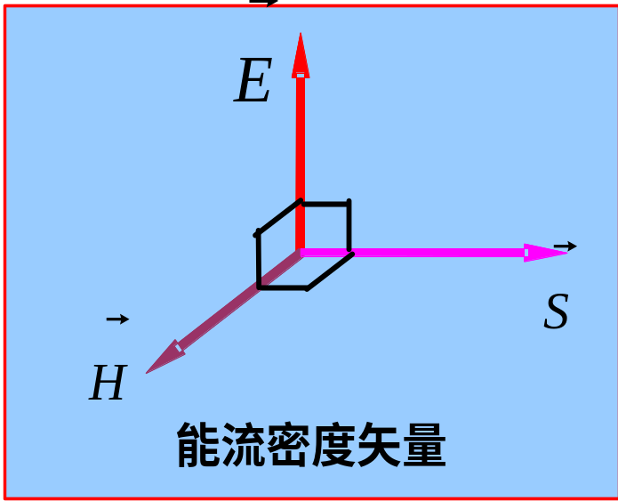

坡印廷矢量（电磁能流密度矢量）
描述时变电磁场中电磁能量传输的一个重要物理量
定义： ( W/m² )
物理意义：
的方向 —— 电磁能量传输的方向
的大小 —— 通过垂直于能量传输方
向的单位面积的电磁功率

Slide 22

填空题
1分
对平面电磁波而言，其电场、磁场和波的传播方向三者符合 [填空1]关系。
正常使用填空题需3.0以上版本雨课堂
作答

Slide 23
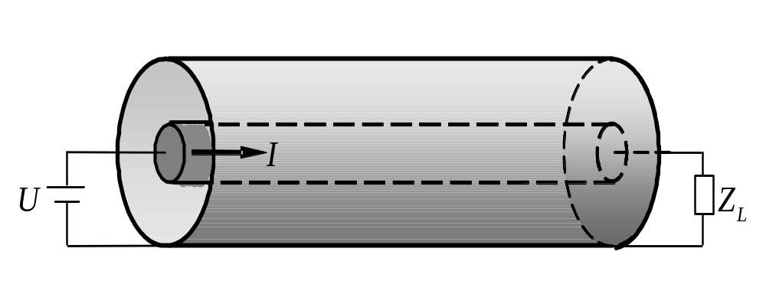
例4.3.1 同轴线的内导体半径为a 、外导体的内半径为b，其间填充均匀的理想介质。设内外导体间的电压为U ，导体中流过的电流为I 。（1）在导体为理想导体的情况下，计算同轴线中传输的功率；（2）当导体的电导率σ为有限值时，计算通过内导体表面进入每单位长度内导体的功率。
同轴线

Slide 24
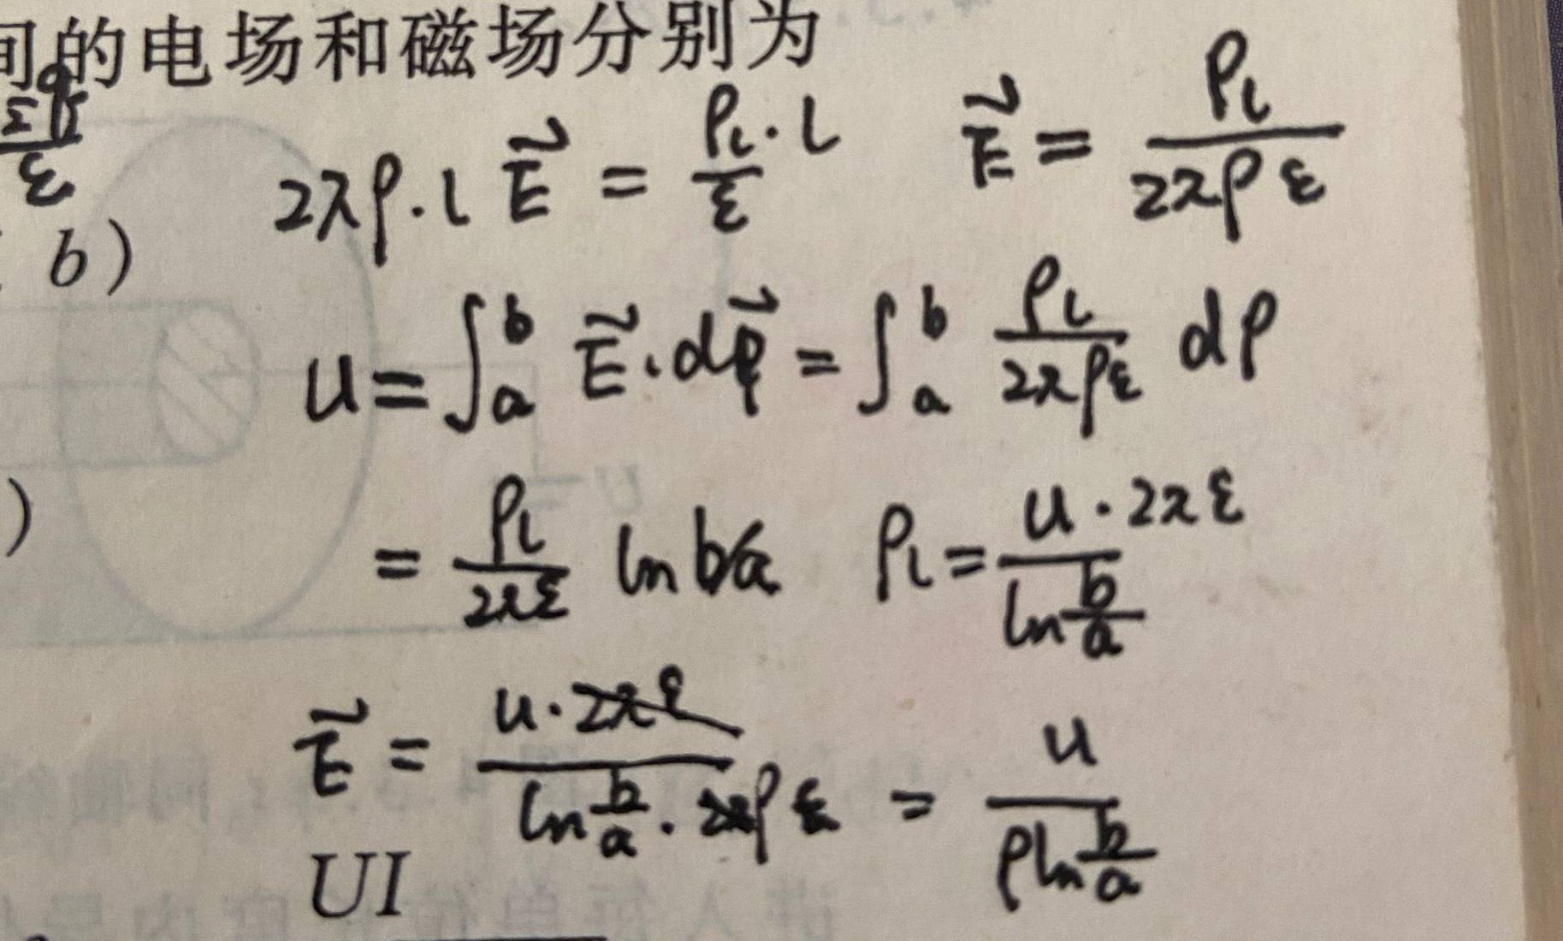
解：（1）在内外导体为理想导体的情况下，电场和磁场只存在于内外导体之间的理想介质中，内外导体表面的电场无切向分量，只有电场的径向分量。利用高斯定理和安培环路定理，容易求得内外导体之间的电场和磁场分别为
内外导体之间任意横截面上的坡印廷矢量

Slide 25
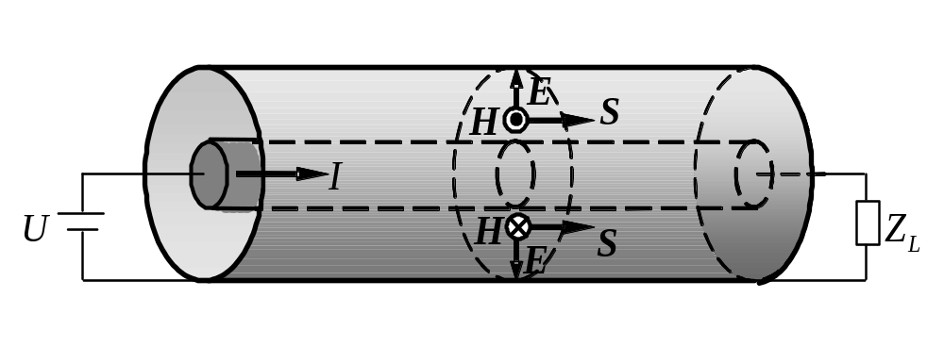
电磁能量在内外导体之间的介质中沿轴方向流动，即由电源流向负载，如图所示。
同轴线中的电场、磁场和坡印廷矢量
（理想导体情况）
穿过任意横截面的功率为

Slide 26
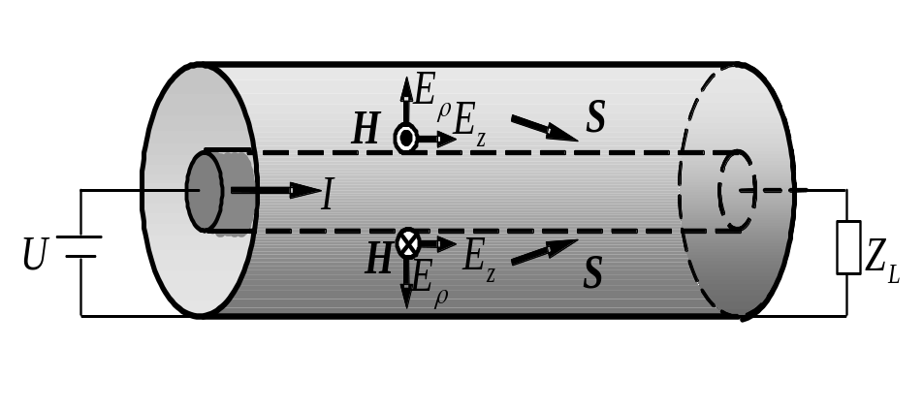
（2）当导体的电导率σ为有限值时，导体内部存在沿电流方向的电场
内
根据边界条件，在内导体表面上电场的切向分量连续，即
内
因此，在内导体表面外侧的电场为
磁场则仍为
同轴线中的电场、磁场和坡印廷矢量
（非理想导体情况）
内导体表面外侧的坡印廷矢量为

Slide 27
由此可见，内导体表面外侧的坡印廷矢量既有轴向分量，也有径向分量，如图所示。进入每单位长度内导体的功率为
同轴线中的电场、磁场和坡印廷矢量
（非理想导体情况）
式中 是单位长度内导体的电阻。由此可见，进入内导体中功率等于这段导体的焦耳损耗功率。
以上分析表明电磁能量是由电磁场传输的，导体仅起着定向引导电磁能流的作用。当导体的电导率为有限值时，进入导体中的功率全部被导体所吸收，成为导体中的焦耳热损耗功率。

Slide 28
4. 4 惟一性定理
惟一性问题
在分析有界区域的时变电磁场问题时，常常需要在给定的初始条件和边界条件下，求解麦克斯韦方程。那么，在什么定解条件下，有界区域中的麦克斯韦方程的解才是惟一的呢？这就是麦克斯韦方程的解的惟一问题。
惟一性定理的表述
在以闭曲面S为边界的有界区域V 内，
如果给定t＝0 时刻的电场强度和磁场强度
的初始值，并且在 t ≥ 0 时，给定边界面S
上的电场强度的切向分量或磁场强度的切向分量，那么，在 t > 0 时，区域V 内的电磁场由麦克斯韦方程惟一地确定。

Slide 29
4. 5 时谐电磁场
时谐电磁场的复数表示
复矢量的麦克斯韦方程
复电容率和复磁导率
亥姆霍兹方程
时谐场的位函数
平均能流密度矢量

Slide 30
视频观看https://www.icourse163.org/course/XMU-1205809804?utm_campaign=share&utm_medium=androidShare&utm_source=
4.3 时谐电磁场-1

Slide 31
4.5.1 时谐电磁场的复数表示
时谐电磁场的概念
如果场源以一定的角频率随时间呈时谐（正弦或余弦）变化，则所产生电磁场也以同样的角频率随时间呈时谐变化。这种以一定角频率作时谐变化的电磁场，称为时谐电磁场或正弦电磁场。
研究时谐电磁场具有重要意义
在工程上，应用最多的就是时谐电磁场。广播、电视和通信
的载波等都是时谐电磁场。
任意的时变场在一定的条件下可通过傅里叶分析方法展开为不
同频率的时谐场的叠加。

Slide 32
时谐电磁场的复数表示
时谐电磁场可用复数方法来表示，使得大多数时谐电磁场问题的分析得以简化。
设 是一个以角频率ω 随时间t 作正弦变化的场量，它可以是电场和磁场的任意一个分量，也可以是电荷或电流等变量，它与时间的关系可以表示成
实数表示法或
瞬时表示法
式中的A₀为振幅、 为与坐标有关的相位因子。
☞
利用三角公式
其中
复数表示法
时间因子
复振幅
空间相位因子

Slide 33
照此法，矢量场的各分量E_{i}（i 表示x、y 或 z）可表示成
各分量合成以后，电场强度为
复矢量
有关复数表示的进一步说明
复数式只是数学表示方式，不代表真实的场。
真实场是复数式的实部，即瞬时表达式。
由于时间因子是默认的，有时它不用写出来，只用与坐标有
关的部分就可表示复矢量。

Slide 34




Slide 35
例4.5.1 将下列场矢量的瞬时值形式写为复数形式
（1）
（2）
解：（1）由于
所以

Slide 36
（2）因为
所以
故

Slide 37
例4.5.2 已知电场强度复矢量
其中k_{z}和E_{xm}为实常数。写出电场强度的瞬时矢量
解

